Slide 1
Elektrotehnički materijali

Slide 2
Podele elektrotehničkih materijala
Prema veličini zabranjene energetske zone elektrotehnički materijali se mogu podeliti na :
  -dielektrične ( elektroizolacione ) materijala,
  -poluprovodne materijale i
  -provodne materijale.

Slide 3
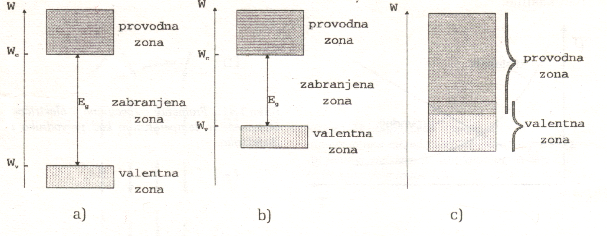
Energetske zone dielektrika a), poluprovodnika b) i provodnika c)

Slide 4
Specifična otpornos materijala je veličina koja zavisi od niza činilaca (temperature, pritiska, vlage, sastava i strukture materijala). Na sobnoj temperaturi i ostalim normalnim uslovima specifična električna otpornost
dielektrika je od 10 Ωm do 10 Ωm,
poluprovodnika 10 Ωm do 10 Ωm,
provodnika od 10 Ωm do 10 Ωm.
10
19
-6
10
-8
-6

Slide 5
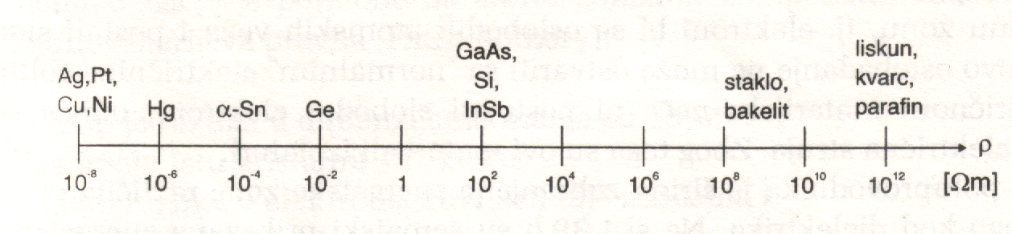
Specifična električna otpornost nekoliko materijala

Slide 6
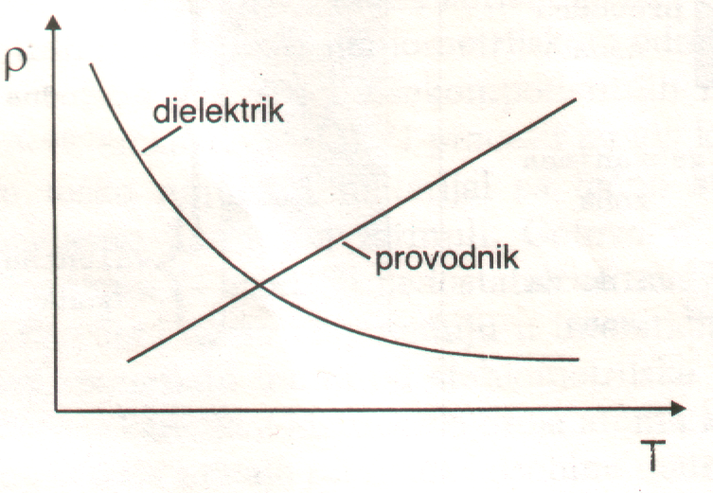
Promena specifične električne otpornosti u zavisnosti od temperature za provodnike i dielektrike

Slide 7
Dielektrici - UVOD
Dielektrik = grčki dia (kroz) + elektrik
dielektrik je materijal kroz koji prolazi električno polje, ali sam ne provodi naelektrisanje
Pošto kroz dielektrike ne teče električna struja (ne prolaze naboji), oni spadaju po električnim osobinama u IZOLATORE

Slide 8
Dielektrici
Najznačajnije karakteristike dielektričnih materijala su:
relativna dielektrična permitivnost (εr),
faktor dielektričnih gubitaka (tan(δ)),
unutrašnja (ρu) i površinska (ρp) specifična električna otpornost
dielektrična čvrstoća (Ekr).

Slide 9
Podele dielektrika
Postoji više načina klasifikacije dielektrika: prema upotrebi, poreklu, agregatnom stanju, dielektričnim (izolacionim svojstvima) itd.
Prema upotrebi dielektrici se mogu podeliti na pasivne i aktivne. Pasivni se obično koriste samo kao izolacioni materijali, dok se aktivni koriste u elektronskim komponentama (kondenzatorima, pretvaračima, displejima itd.).
Prema poreklu dielektrici se dele na neorganske i organske, pri čemu i jedni i drugi mogu biti prirodni ili sintetički.
Prema agregatnom stanju dielektrici se mogu podeliti na gasovite, tečne i čvrste, pri čemu čvrsti mogu imati monokristalnu, polikristalnu, amorfnu, polimernu ili tečnokristalnu strukturu.

Slide 10
Neorganski pasivni dielektrici su gasovi (vazduh, azot, vodonik, helijum, argon), minerali (kvarc, liskun, azbest, mermer), stakla (kvarcno, pajreks), keramike (porcelan, steatit, porozna keramika) i voda.
Organski pasivni dielektrici su ulja (mineralna, biljna, sintetička), prirodni čvrsti materijali (smole, kaučuk, drvo, voskovi, čvrsti derivati nafte), biopolimerni derivati (guma, hartija), sintetički polimeri (polietilen, teflon, PVC, bakelit, najlon), lakovi i zalivne mase.
Aktivni dielektrici su rutilne (TiO2, TiO2-MgO), feroelektrične keramike (BaTiO3, BaTiO3-SrTiO3), piroelektrici i piezoelektrici.

Slide 11
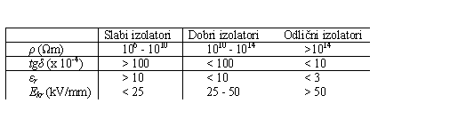
Prema izolacionim svojstvima, dielektrici se mogu podeliti na slabe, dobre i odlične. U tabeli dati su redovi veličina specifične električne otpornosti (ρ), tangens ugla dielektričnih gubitaka (tgδ), relativne dielektrične konstante (εr) i dielektrične čvrstoće (Ekr).

Slide 12
Slobodni nosioci naelektrisanja u dielektričnim materijalima
Kod dielektričnih materijala u obrazovanju električna struje učestvuju:
a) slobodni elektroni i šupljine,
b) slobodni joni
c) slobodni moljoni.
U nekim dielektričnim materijalima pri obrazovanju električne struje učestvuju sve nabrojane vrste nosilaca. Dielektrični materijali u kojima su glavni nosioci naelektrisanja slobodni elektroni zovu se materijali sa elektronskom provodnošću. Dielektrični materijali u kojima su glavni nosioci naelektrisanja slobodni joni, odnosno slobodni moljoni zovu se materijali sa jonskom, tj. materijali sa moljonskom provodnošću.

Slide 13
a) Sa elektronskom provodnošću mali je broj dielektričnih materijala. Takav je, recimo, rutil (TiO2) koji na 500ºC ima slobodnih elektrona. Eksperimentalno je utvrđeno da su slobodni elektroni glavni nosioci kod titanata (BaTiO3, CaTiO3, SrTiO3...). U jakim poljima, pre nego što dođe do proboja, kod znatnog broja dielektričnih materijala elektroni su glavni nosioci.

Slide 14
b) U mnogim dielektričnim materijalima struja se obrazuje usmerenim kretanjem jona pod dejstvom električnog polja. Joni su inače glavni nosioci naelektrisanja kod elektrolita.U elektrolitima molekuli se razlažu na katjone (pozitivne) i anjone (negativne) jone.U dielektričnim materijalima u kojima joni obrazuju električnu struju dolazi do skupljanja jona na elektrodama između kojih se nalazi materijal. Ukoliko suovi joni nastali od molekula nečistoća onda se na ovaj nečin može izvršiti prečišćavanje dielektičnih materijala.

Slide 15
c) Među dielektričnim materijalima postoje i takvi, kao što su neki tečni lakovi i neka ulja u kojima su slobodni nosioci naelektrisanja moljoni. Moljoni predstavljaju naelekrtisane grupe molekula i mogu se naći u koloidnim sistemima. Koloidni sistemi predstavljaju smešu dva materijala (dve faze).

Slide 16
U provodnim materijalima nosioci elektriciteta su slobodni elektroni koji pod uticajem spoljašnjeg električnog polja stvaraju električnu struju.
Kod poluprovodnih materijala električnu struju stvara kretanje elektrona sa energijama u provodnom pojasu i šupljina (manjak elektrona) sa energijama koje pripadaju ne popunjenom valentnom pojasu.
Kod dielektričnih materijala električna struja je i pri delovanju jakih spoljašnjih električnih polja jako mala i stvaraju je slobodni elektroni i šupljine, slobodni joni i slobodne naelektrisane grupe molekula

Slide 17
Pri delovanju jakih električnih polja koja su na granici električnog proboja, kod najvećeg broja dielektričnih materijala elektroni su glavni nosioci naboja.
Kod određenog broja dielektričnih materijala električna struja nastaje usmerenim kretanjem jona pod djelovanjem električnog polja.
U gasovitim dielektričnim materijalima joni nastaju jonizacijom (oslobađanjem elektrona ili njegovim vezivanjem za neutralni atom) atoma gasa. Koncentracija jona u gasovitim dielektričnim materijalima pri uobičajenim uslovima je vrlo mala, na primer vazduh sadrži približno 10¹³ m⁻³ jona.
U tečnim i čvrstim dielektričnim materijalima joni mogu nastati od molekula ili atoma primesa, vlage i nečistoća ili od molekula ili atoma osnovnog materijala.
Među dielektričnim materijalima postoje i takvi, kao što su neki lakovi i ulja, u kojima su pokretni nosioci naelektrisanja grupe naelektrisanih molekula. To su koloidni materijali koji predstavljaju smesu dva materijala.

Slide 18
Kada je dielektrični materijal izložen uticaju vremenski nepromenljivog električnog polja, na primer materijal između elektroda priključenih na jednosmerni napon, izolator će na određeni način reagovati na priključeno električno polje jer se u njemu nalaze pozitivna i negativna naelektrisanja na koje spoljašnje polje deluje suprotno usmerenim silama. Pomak "vezanih" naelektrisanja trajaće sve dok se ne završi proces polarizacije.

Slide 19
Proces polarizacije dielektričnog materijala moguće je opisati strujom dielektričnog pomaka čija je gustina:
gdje je električni pomak (električna indukcija).
Pored ovog procesa u razmatranom dielektričnom materijalu, zbog postojanja neke male, ali konačne, koncentracije slobodnih nosilaca elektriciteta, postoji i kondukcijska (provodna) struja čija je gustina

Slide 20
U dielektričnom materijalu izloženom vremenski nepromenljivom električnom polju, nakon završetka procesa polarizacije, postoji samo kondukcijska struja. Proces polarizacije za većinu dielektričnih materijala traje kraće od 10⁻¹² sekundi.
U tečnim i čvrstim dielektričnim materijalima kondukcijsku struju čine površinska I_{cs} i zapreminska I_{cv} komponenta pa je moguće definisati zapreminsku i površinsku električnu otpornost.
Zapreminska električna otpornost ρ čvrstih dielektričnih materijala zavisi od temperature, vlage, hemijskog sastava i primesa, jačine električnog polja itd.
Na površinsku električnu otpornost ρ_{s} čvrstih dielektričnih materijala utiče relativna vlažnost okoline, čistoća i poliranost površine, poroznost i polariziranost itd.
Električna otpornost tečnih dielektričnih materijala zavisi od sadržaja nečistoća (voda, druge tečnosti, vlakna, prašina i sl.), temperature, jačine električnog polja, itd.

Slide 21
Kod gasovitih dielektričnih materijala zavisnost kondukcijske struje od napona prikazana je donjom slikom. Uočava se:
područje OA - područje linearne zavisnosti (Omov zakon);
područje AB - područje zasićenja;
područje iznad B - područje udarne jonizacije.

Slide 22
POLARIZACIJA
Neka imamo izolator na koji deluje vremenski stalno električno polje. Na nivou atoma sile deluju u suprotnom smeru na elektrone i jezgro atoma, malo će pomaknuti jezgro iz njegovog ravnotežnog položaja pa se težišta pozitivnog i negativnog naelektrisanja više ne poklapaju.
Kaže se da je atom polarizovan (elektronska polarizacija), a stepen polarizacije je određen razmakom središta pozitivnog i negativnog naelektrisanja i veličinom naelektrisanja. Ovakva vezana celina dva suprotna naelektrisanja na određenom razmaku naziva se električni dipol.

Slide 23
Električni moment dipola je:
To je vektor čiji je smer određen vezom dva naelektrisanja, a orijentisan je od negativnog ka pozitivnom naelektrisanjju (tim dogovorom električni moment dipola ima smer priključenog električnog polja) Z je redni broj atoma u periodnom sistemu elemenata. Spomenuta električna polarizacija javlja se u svim dielektričnim materijalima.
Jonska polarizacija nastaje pomakom jona dielektričnog materijala pod delovanjem električnog polja. Javlja se kod dielektričnih materijala sa jonskom vezom.
Polarizacija orijentisanjem nastaje usmeravanjem permanentnih električnih dipola dielektričnog materijala u pravcu električnog polja. Javlja se uglavnom kod gasovitih, tečnih i nekih amorfnih viskoznih čvrstih dielektričnih materijala. Kod polarizacije dielektričnog materijala mogu postojati sva tri oblika polarizacije, što prikazuje sledeća slika:

Slide 25
Kod molekula kao što su kalijum hlorid KCl ili sličnim poreklo elementarnih dipola je jasno. Atomi kalijuma i hlora u molekulu se već nalaze kao raznoimeni joni, a to važi i za sve spojeve s jonskom vezom. Kod molekula vode (vidi sliku) permanentni dipol nastaje zbog nesimetrije molekula i karakteristične raspodele naelektrisanja.
Makroskopska veličina koja opisuje stepen polarizacije dielektričnog materijala je vektor polarizacije određen odnosom vektorskog zbira električnih momenata dipola i elementarne zapremine ΔV:

Slide 26
DIELEKTRIČNI GUBICI
Dielektričnim gubicima naziva se onaj deo električne energije koji se u dielektričnom materijalu nepovratno pretvori u druge oblike energije, pretežno u toplotu.
Dielektrične gubitke uzrokuju:
omski gubici,
polarizacijski gubici,
gubici zbog jonizacije i
gubici zbog nehomogenosti materijala.
Omski gubici javljaju se u svim dielektričnim materijalima čija je električna provodljivost veća od nule. Ovi gubici su više izraženi u tečnim i čvrstim nego u gasovitim dielektričnim materijalima.
Dielektrični gubici zbog omskog efekta postoje u vremenski nezavisnim i zavisnim poljima i praktično ne zavise od frekvencije priključenog polja. Ovi gubici znatno rastu s porastom temperature, jer se pri tome povećava električna provodljivost dielektričnih materijala.

Slide 27
Polarizacijski gubici se javljaju u dielektričnim materijalima sa orijentacionom polarizacijom (s permanentnim električnim dipolima) i u nekim materijalima s jonskom polarizacijom. Spoljašnje električno polje narušava termičko kretanje atoma ili molekula što dodatno zagrejava dielektrični materijal. Ovi gubici imaju maksimum na temperaturi karakterističnoj za pojedini dielektrik. U dielektrične gubitke zbog polarizacije spadaju i rezonantni gubici koji nastaju pri određenim frekvencijama priključenog polja.
Dielektrični gubici zbog jonizacije javljaju se pretežno u gasovitim dielektričnim materijalima. U jakim električnim poljima energija se gubi pri jonizaciji molekula ili atoma dielektrika.
Dielektrični gubici zbog nehomogenosti javljaju se u slojevitim dielektričnim materijalima. Zavise od sastava materijala i primesa (nečistoća).
Makroskopska veličina koja je mera dielektričnih gubitaka je snaga dielektričnih gubitaka, odnosno u slučaju sinusne vremenske zavisnosti priključenog polja, ugao dielektričnih gubitaka δ.

Slide 28
Definiše se kompleksna relativna dielektrična konstanta:
Realni deo relativne dielektrične konstante ε_{r} je mera energije spoljašnjeg električnog polja. Imaginarni deo relativne dielektrične konstante je mera dielektričnih gubitaka u materijalu pod uticajem spoljašnjeg električnog polja. Obično je znatno manjeg iznosa od ε_{r}. Kod prikaza u kompleksnoj ravni vektor gradi ugao δ (ugao dielektričnih gubitaka) sa realnom osom:
I realni i imaginarni deo dielektrične konstante ε_{r} zavisan je od frekvencije električnog polja f.

Slide 30
DIELEKTRIČNA ČVRSTOĆA
Ako jačina električnog polja naraste do određene vrednosti naglo će se smanjiti otpornost dielektričnog materijala, odnosno doći će do električnog proboja. Zavisno od agregatnog stanja dielektričnog materijala različiti su uzroci i posledice električnog proboja.
Veličina koja opisuje svojstvo dielektričnog materijala u odnosu na električni proboj je probojni napon U_{pr}. Probojni napon određenog dielektrika zavisi od oblika i vrste materijala, od spoljašnjih uslova. Uz probojni napon potrebno je stoga precizno definisati uslove pri kojima je određen.
Ako je dielektrični materijal izložen delovanju homogenog električnog polja onda je dielektrična čvrstoća:

Slide 31
Električni proboj u gasovitom dielektričnom materijalu pod delovanjem jakog električnog polja nastaje zbog udarne ili jonizacije fotonima. U jakom električnom polju mogu naelektrisane čestice (elektroni ili joni), između dva sudara, dobiti toliki priraštaj kinetičke energije da pri sudaru s neutralnim molekulom izazovu njegovu jonizaciju. Kada energija udarnog elektrona nije dovoljna za jonizaciju neutralni molekul prelazi u pobuđeno stanje. Vraćanje molekula u osnovno stanje praćeno je emisijom fotona koji može izazvati jonizaciju nekog drugog molekula.
Pri proboju nastaje kanal joniziranog gasa između elektroda; najprije se formira iskra koja pri dovoljno velikom naponu prelazi u električni luk.
Dielektrična čvrstoća gasovitog dielektričnog materijala značajno zavisi od temperature i pritiska. Povećanjem pritiska smanjuje se srednja dužina slobodnog puta elektrona pa se povećava dielektrična čvrstoća. Smanjivanjem pritiska dielektrična čvrstoća se smanjuje.

Slide 32
Pri vrlo niskim pritiscima gas je toliko razređen da se smanjuje verovatnoća joniziranja molekula, pa se dielektrična čvrstoća ponovo povećava. Povećanjem temperature smanjuje se gustina gasa, odnosno povećava se srednja dužina slobodnog puta i smanjuje dielektrična čvrstoća gasovitog dielektričnog materijala. Na dielektričnu čvstoću gasovitog dielektrika utiču primese i vlažnost, a uticaj frekvencije je slabo izražen. Gasoviti dielektrici se regenerišu posle proboja.
U čistim tečnim dielektričnim materijalima električni proboj nastaje udarnom jonizacijom slično kao kod gasovitih dielektrika. Tekući dielektrici imaju veću dielektričnu čvrstoću od gasovitih dielektrika jer je manja dužina srednjeg slobodnog puta elektrona koji vrše jonizaciju.
Realni tečni dielektrični materijali sadrže primese (vodu, gasove, čvrste čestice) pa dielektrična čvrstoća zavisi od njihove količine. Uticaj pritiska i temperature na dielektričnu čvrstoću čistih tečnih dielektričnih materijala nema praktični značaj. Tečni dielektrici se regenerišu posle proboja.
Proboj čvrstih dielektričnih materijala može nastati kao posledica električnog, elektrotermičkog ili elektrohemijskog proboja.

Slide 33
Kod električnog proboja čvrstog dielektrika proces je sličan udarnoj jonizaciji u gasovima i tečnostima u kojoj sudeluju elektroni i šupljine.
Elektrotermički proboj je posledica zagrejavanja dielektrika zbog dielektričnih gubitaka. To je kumulativni proces jer zagrejavanjem dielektrični gubici rastu.
Elektrohemijski proboj nastaje kad se električna otpornost dielektričnog materijala smanjuje zbog hemijskih promena izazvanih jakim električnim poljem. U nekim slučajevima jaka električna polja mogu izazvati elektrolizu (razlaganje) materijala, pojavu ozona na površini materijala i sl.
Smanjenje dielektrične čvrstoće pri dugotrajnom delovanju jakog električnog polja koje izaziva hemijske promene, naziva se starenje dielektričnog materijala.

Slide 34
PODELE DIELEKTRIČNIH MATERIJALA
Prema brojnosti i širini primene dielektrični materijali predstavljaju najznačajniju grupu elektrotehničkih materijala. Moguće su podele po različitim svojstvima.
Prema zavisnosti vektora polarizacije (ili električnog pomaka ) od vektora jačine električnog polja dijele se na:
-linearne(elektroizolacioni materijali) i
- nelinearne.
Prema agregatnom stanju dielektrični materijali su:
- gasoviti,
- tečni ili
- čvrsti.
Po hemijskom sastavu su:
- organski i
- anorganski.
Po poreklu:
- prirodni i
- sintetički

Slide 35
GASOVITI DIELEKTRIČNI MATERIJALI
Opšta svojstva gasovitih dielektričnih materijala u odnosu na tečne i čvrste dielektrike su:
mala relativna dielektrična konstanta,
velika električna otpornost,
posebno mali ugao dielektričnih gubitaka i
mala dielektrična čvrstoća.
Ostala svojstva važna kod primene gasovitih dielektričnih materijala su:
hemijska inertnost,
stabilnost pod delovanjem električnog polja,
dobro provođenje toplote,
nezapaljivost,
neotrovnost,
niska cijena, itd.

Slide 36
VAZDUH
VAZDUH ima najširu primjenu među gasovitim elektroizolacionim ili dielektričnim materijalima. Okružuje gotovo sve elektrotehničke uređaje. Vazduh je smesa gasova azota (78,08%), kiseonika (20,95%), plemenitih gasova (0,94%) i nešto vodene pare, ugljen dioksida, amonijaka i ozona. U industrijskim područjima vazduh sadrži sumpor dioksid, a u nižim slojevima atmosfere i prašinu. Neka svojstva vazduha na temperaturi od 20 °C i pritisku od 1013hPa prikazana su u tabeli. Na ova svojstva znatno utiče temperatura, pritisak i vlažnost. Joniziovani vazduh ima manju električnu otpornost, veće dielektrične gubitke, a može postati i potpuno provodan.

Slide 37
RAZNI GASOVITI DIELEKTRIČNI MATERIJALI
Heksafluorid sumpor (elektrotehnički plin) SF₆ ima 2,3 puta veću dielektričnu čvrstoću od vazduha. Koristi se u hermetički zatvorenim visokonaponskim transformatorima, kablovima i kondenzatorima.
Dikloridfluormetan (freon) CCl₂F₂ najviše se koristi kao sredstvo za hlađenje.
Azot N₂ ima značajnu primenu kao elektroizolacioni materijal u visokonaponskim kablovima i kondenzatorima. U transformatorima se koristi radi zaštite ulja od oksidacije. Zajedno s argonom koristi se za punjenje sijalica.
Vodonik H₂ najviše se koristi kao sredstvo za hlađenje zbog visoke toplotne provodljivosti.
Helijum He, neon Ne, argon Ar, kripton Kr i ksenon Xe uglavnom se upotrebljavaju za punjenje sijalica.

Slide 38
TEČNI DIELEKTRIČNI MATERIJALI
Od tećnih dielektričnih materijala obično se zahteva:
velika dielektrična čvrstoća,
velika električna otpornost,
mali ugao dielektričnih gubitaka,
dobra hemijska i termička postojanost,
nezapaljivost i
niska cijena.
Dele se u tri grupe:
mineralna ulja,
sintetički tekući dielektrici i
biljna ulja.

Slide 39
MINERALNA ULJA
Dobijaju se destilacijom sirove nafte (treća i četvrta frakcija pri temperaturama od 300°C do 400°C), rafinacijom, čišćenjem i sušenjem. Po hemijskom sastavu su smesa različitih zasićenih i nezasićenih ugljovodonika. Veliki im je nedostatak zapaljivost.
Prema primeni dele se na:
- transformatorsko,
- kondenzatorsko i
- kablovsko (retko i gusto) ulje.
Transformatorsko ulje se koristi u transformatorima kao izolaciono i rashladno sredstvo. U uljnim prekidačima međusobno izoluje provodne delove i gasi električni luk.
Kondenzatorsko ulje se upotrebljava za impregniranje papira u kondenzatorima.
Kablovsko ulje se koristi za impregniranje papira za izolaciju visokonaponskih kablova.

Slide 40
SINTETIČKI TEČNI DIELEKTRICI
Zbog nedostataka mineralnih ulja sintetisan je veći broj veštačkih tečnih dielektrika: hlorisani, silikonski i fluorni dielektrični materijali.
Hlorisani ugljovodonici se dobivaju od različitih ugljovodonika zamenom atoma vodonika atomima hlora. Opšta formula im je: C₁₂H_{10-n}Cl_{n} gdje je n od 3 do 6. Hlorisani dielektrici imaju različite proizvođačke nazive: sovol, heksol, piranol, inertin, piralen. Nezapaljivi su i hemijski stabilni, toksični i znatno skuplji od mineralnih ulja. Koriste se za kondenzatore i transformatore.
Silikonski tekući dielektrici odlikuju se malim dielektričnim gubicima, malom higroskopnošću i visokom radnom temperaturom (do 200°C). U sastavu njihovih molekula je atom silicijuma. Upotrebljavaju se za impregniranje i zalivanje uređaja koji rade na povišenim temperaturama. Visoka cena ograničava njihovu širu primenu.
Fluorni tekući dielektrici nastaju spajanjem fluora s organskim spojevima. Imaju male dielektrične gubitke, malu higroskopnost i visoku toplotnu stabilnost (do 300°C). Nezapaljivi su, a termička provodnost im je znatno veća od mineralnih ulja i silikonskih tekućih dielektrika. Upotrebljavaju se za zalivanje uređaja koji rade na povišenim temperaturama. Širu primenu ograničava visoka cena.

Slide 41
BILJNA ULJA
Ricinusovo ulje se koristi za impregniranje nekih vrsta papira (dielektrici kondenzatora) i kao sastavni deo nekih vrsta izolacionih voskova i lakova.
Sušena ulja nakon određenog vremena prelaze iz tečnog u čvrsto stanje. Najznačajniji iz ove grupe tečnih dielektričnih materijala su laneno i kinesko drveno ulje. Sušena ulja su sastavni deo sintetičkih lakova.

